Slide 1
En el Avión

Slide 2
1. Abordar el Avión

Slide 3
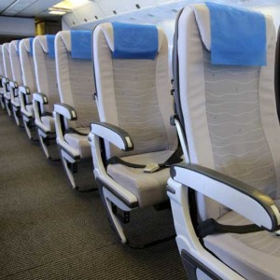
2. Buscar el número del asiento

Slide 4
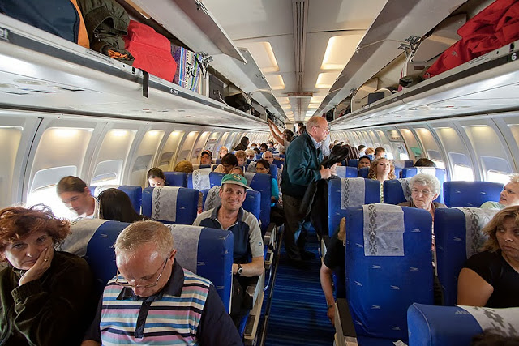
3. Tomar el asiento

Slide 5
4. Abrocharse el cinturón de seguridad

Slide 6
5.Escuchar a la tripulación

Slide 7
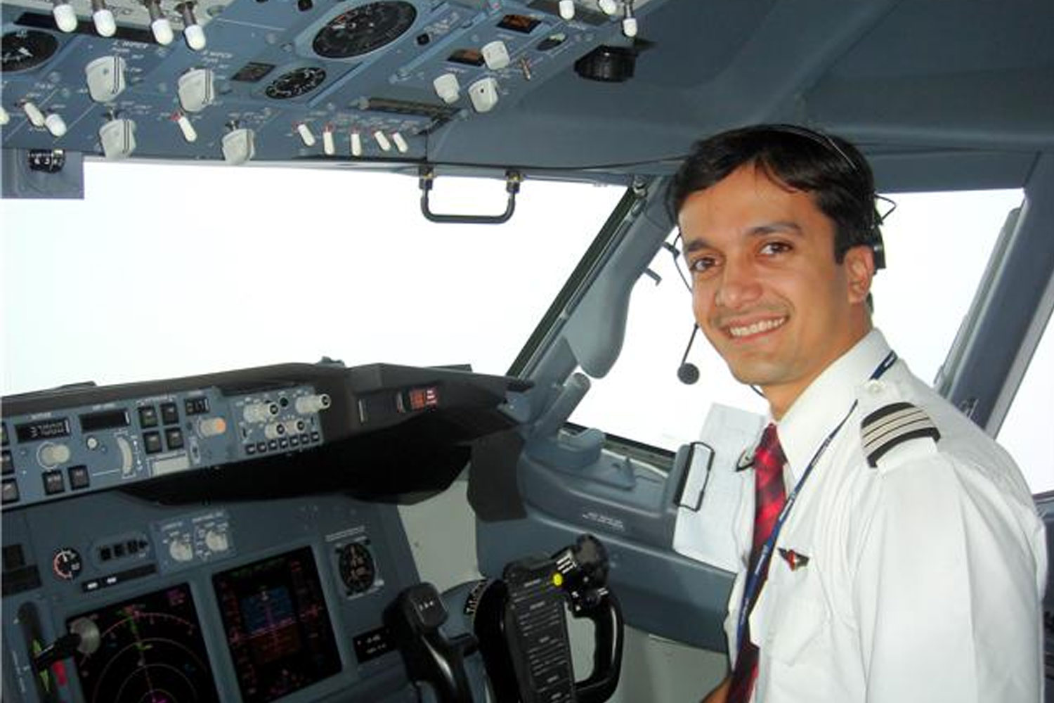
6. El comandante

Slide 8
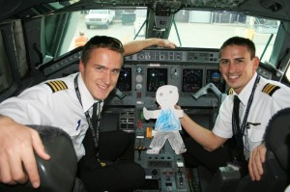
7. El copiloto

Slide 9
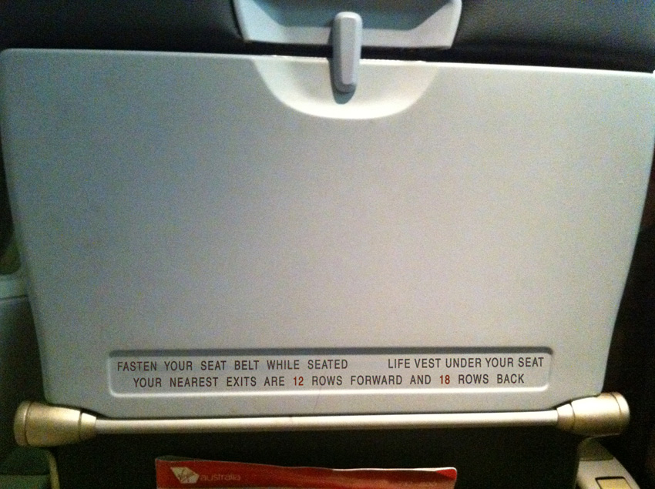
8. Comer en la mesa plegable

Slide 10
9. El asistente de vuelo

Slide 11
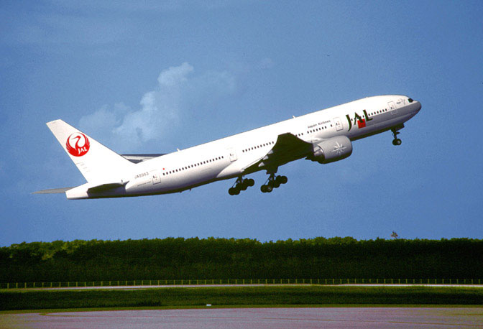
10. Despegar

Slide 12
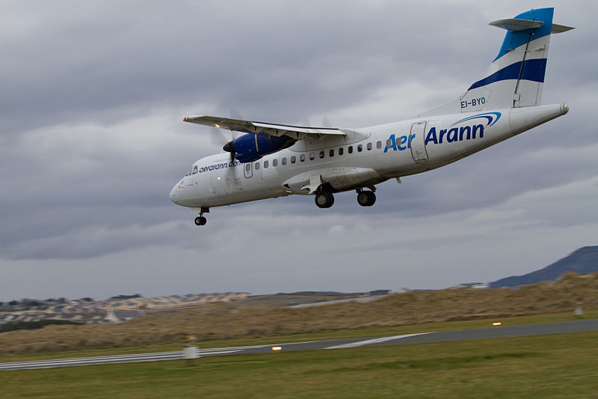
11. Aterrizar

Slide 13
12. Llegar al destino

Slide 14
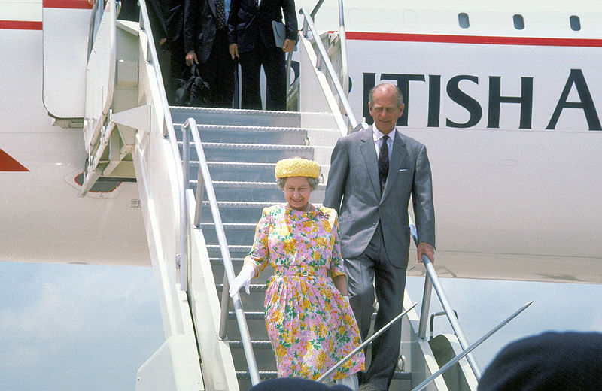
13. Desembarcar el avión

Slide 15
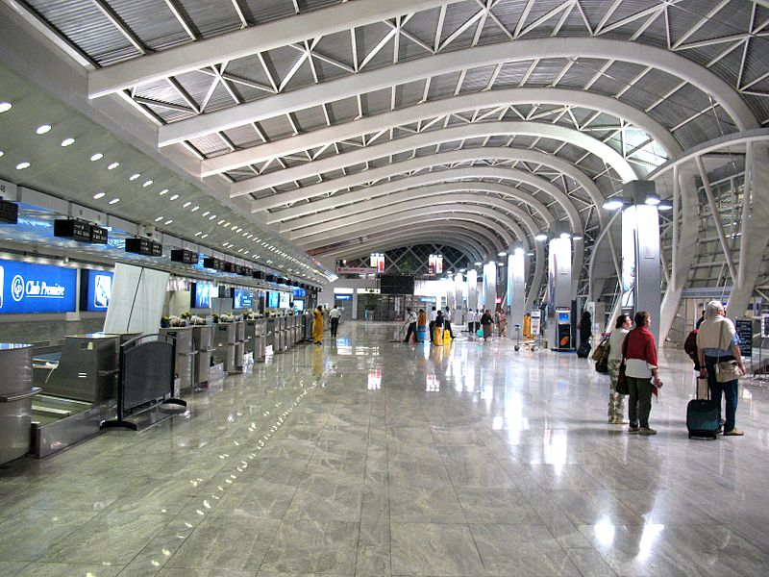
Despues del vuelo

Slide 16
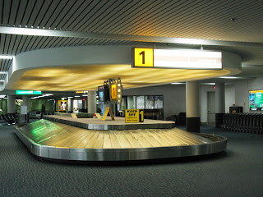
14. Reclamar el equipaje

Slide 17
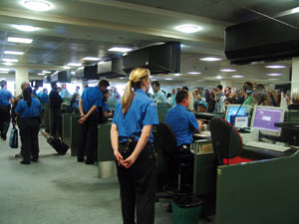
15. Pasar por la aduana

Slide 18
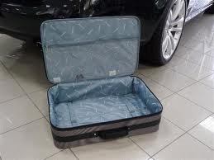
16. Abrir las maletas

Slide 19
17. Inspeccionar las maletas

Slide 20
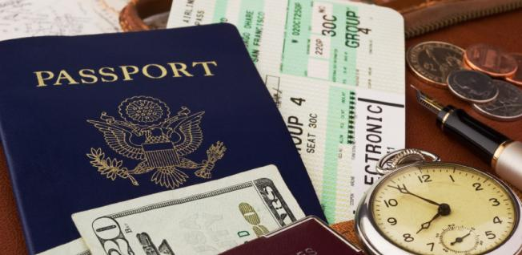
18. Visitar el país extrañjero

Slide 21
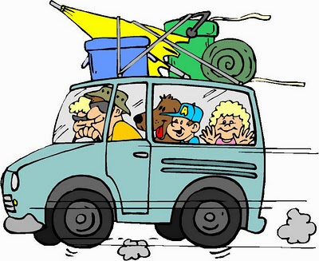
VERBOS

Slide 22
19. Hacer

Slide 23
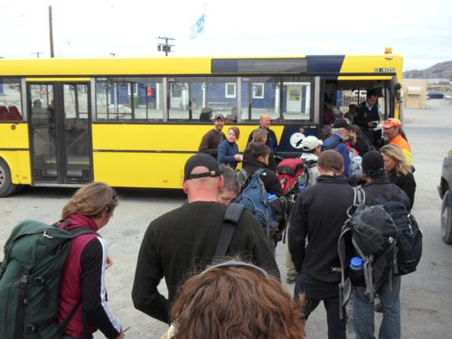
20. Salir

Slide 24
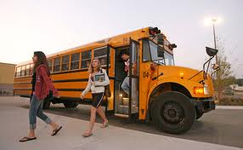
21. Venir

Slide 25
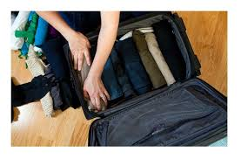
22. Poner

Slide 26
23. Traer

Slide 27
24. Saber

Slide 28
25. Conocer

